Slide 1

TOÁN 9 - CÁNH DIỀU
NĂM HỌC: 2024 - 2025

Slide 2



A. THIẾT BỊ DẠY HỌC VÀ HỌC LIỆU
GIÁO VIÊN:
- Bài soạn, SGK, SBT.
- Thước thẳng, MTCT, bảng phụ.
HỌC SINH
- SGK, SBT, vở ghi, bút, MTCT.
- Thước thẳng, bảng nhóm.

Slide 3









B. CHÚ THÍCH

Slide 4


CHƯƠNG III. CĂN THỨC
BÀI 1. CĂN BẬC HAI VÀ CĂN BẬC BA CỦA
SỐ THỰC

Slide 5

Hình thành kiến thức
Mở đầu
Luyện tập
Vận dụng
CÁC HOẠT ĐỘNG

Slide 6
BÀI 1. CĂN BẬC HAI VÀ CĂN BẬC BA CỦA SỐ THỰC
Khởi động
01
02
Hình thành kiến thức
Luyện tập
03
04
Vận dụng

Slide 7

HOẠT ĐỘNG
Mở đầu

Slide 8
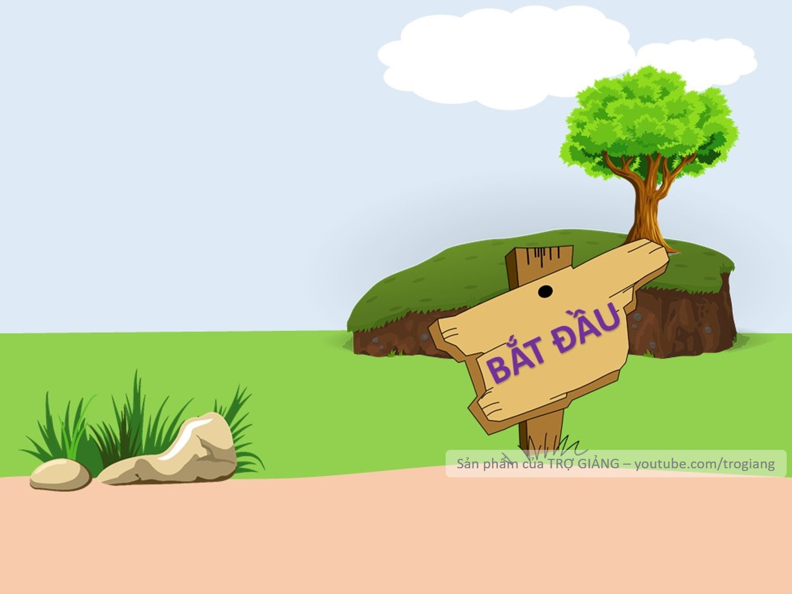
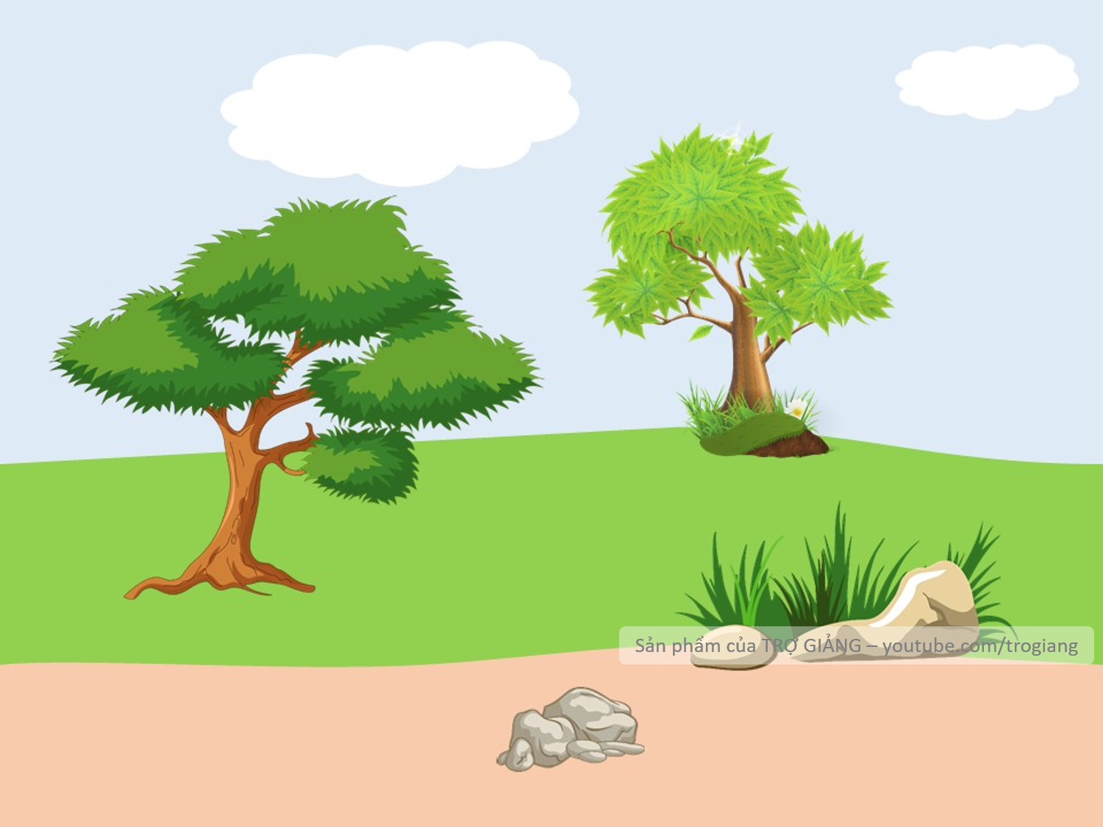


VƯỢT CHƯỚNG
NGẠI VẬT

Slide 9
Cách chơi:
Bạn Xì Trum đang trên đường về nhà và gặp các chướng ngại vật, các em hãy giúp bạn bằng cách trả lời đúng các câu hỏi nhé.

Slide 10





20
19
18
17
16
15
14
13
12
11
10
09
08
07
06
05
04
03
02
01
00
Câu 1: Giá trị của là:
A. 12
    B. 36
    C. 3
    D. 8

Slide 11
20
19
18
17
16
15
14
13
12
11
10
09
08
07
06
05
04
03
02
01
00
Câu 2: Giá trị của sao cho
    A.
    B.
    C.
    D.

Slide 12
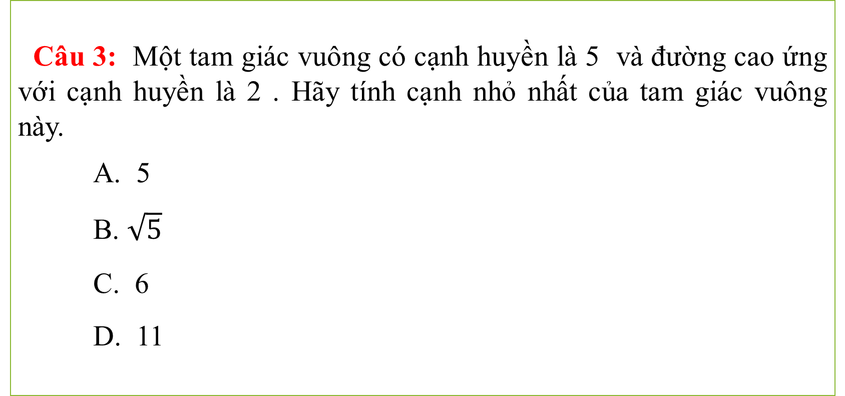
20
19
18
17
16
15
14
13
12
11
10
09
08
07
06
05
04
03
02
01
00
Câu 3: Giá trị của là:
    A. 15
    B. 125
    C. 8
    D. 150

Slide 13
20
19
18
17
16
15
14
13
12
11
10
09
08
07
06
05
04
03
02
01
00
Câu 4: Giá trị của sao cho
A.
    B.
    C.
    D.

Slide 14
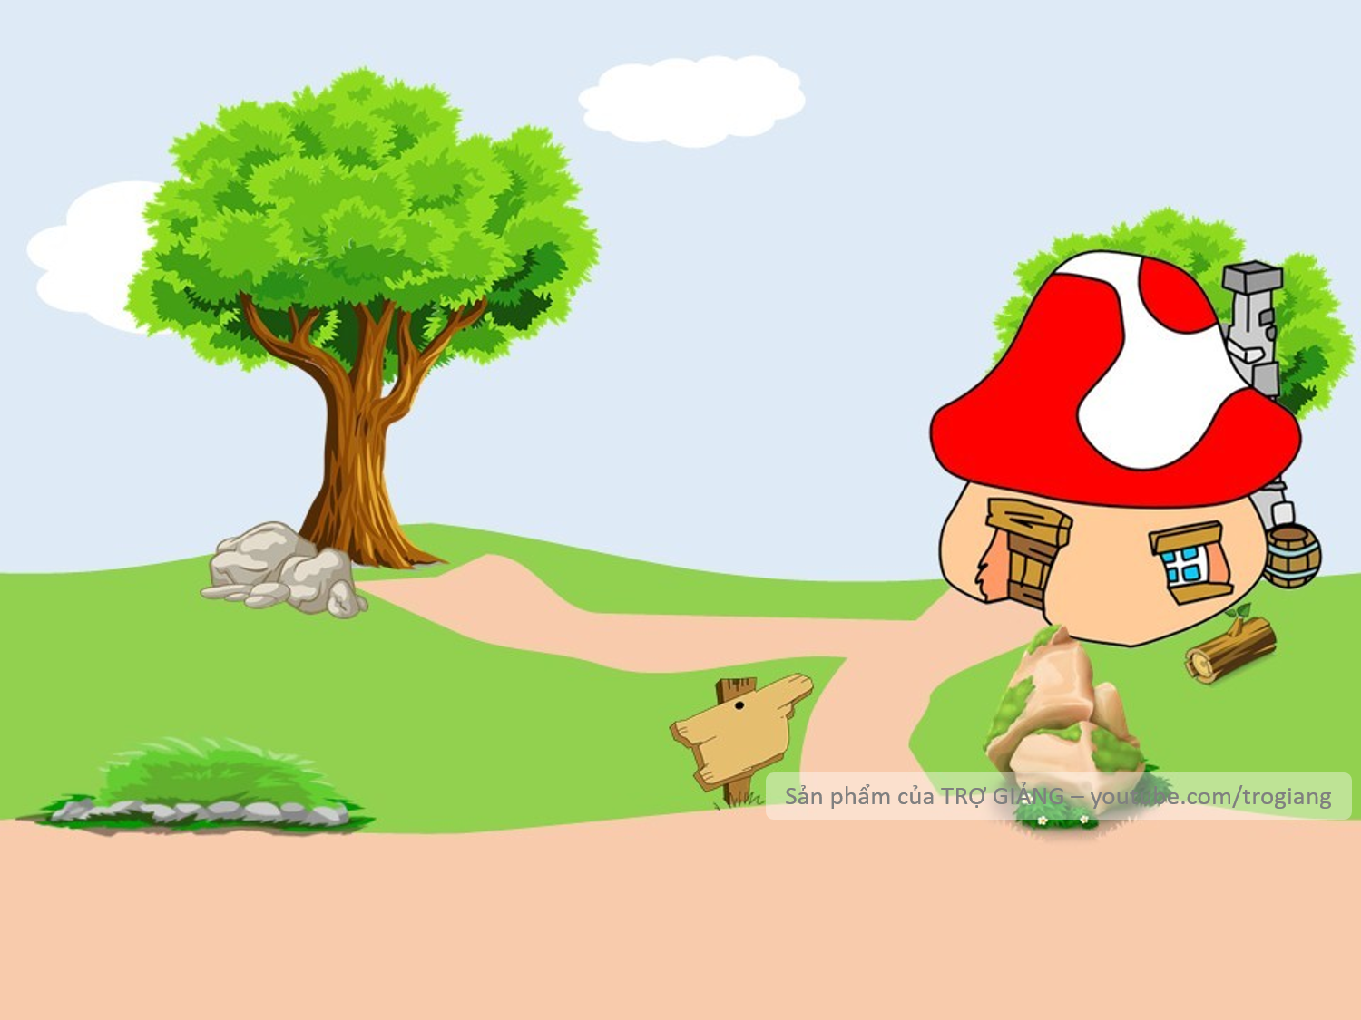






CHÀO MỪNG TÍ XÌ TRUM VỀ NHÀ

Slide 15

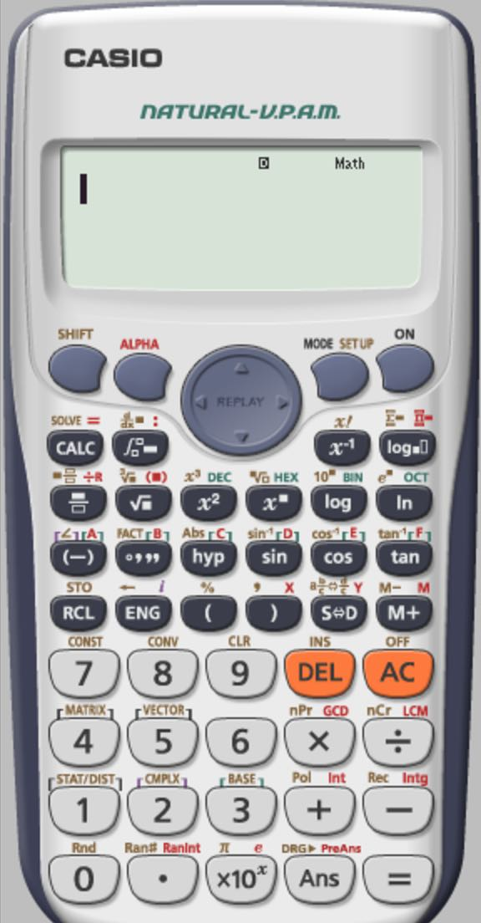
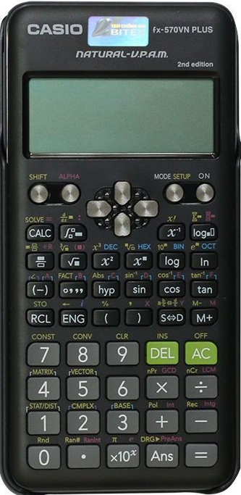
BÀI 1. CĂN BẬC HAI VÀ CĂN BẬC BA
CỦA SỐ THỰC
HÌNH THÀNH KIẾN THỨC
- Nhận biết được khái niệm căn bậc hai và căn bậc ba.
- Biết khai triển căn bậc hai, căn bậc ba.
- Vận dụng được vào một số bài toán căn bậc hai số học của một số không âm.
- Tính được giá trị (đúng hoặc gần đúng) căn bậc hai số học của một số nguyên dương, căn bậc ba bằng máy tính cầm tay.

Slide 16


1. Căn bậc hai của số thực không âm
Hoạt động 1 (sgk/trang 48) Tìm số thực sao cho
a)
Ta có . Ta nói và là các căn bậc hai của
b)
Kết luận: Căn bậc hai của một số thực không âm là một số thực sao cho

Slide 17
1. Căn bậc hai của số thực không âm
Ví dụ 1:
a) Số và có phải là căn bậc hai của hay không?
b) Số và có phải là căn bậc hai của hay không?
c) Số và có phải là căn bậc hai của hay không?
Giải:
a) Ta thấy nên và là căn bậc hai của
b) Ta thấy nên và là căn bậc hai của
c) Ta thấy nên và không là căn bậc
hai của

Slide 18
Chú ý
● Khi , số có đúng hai căn bậc hai là hai số đối nhau: số dương kí hiệu , số âm kí hiệu là .
Ta gọi là căn bậc hai số học của a.
● Căn bậc hai của số bằng .
● Số âm không có căn bậc hai.

Slide 19
1. Căn bậc hai của số thực không âm
Ví dụ 2:
a) Số và có phải là căn bậc hai của hay không?
b) Từ đó, hãy sử dụng kí hiệu căn bậc hai để biểu thị giá trị và giá trị
Giải:
a) Ta thấy và nên số và là căn bậc hai của
b) Ta viết như sau:

Slide 20
1. Căn bậc hai của số thực không âm
Ví dụ 3: Chỉ ra câu trả lời đúng trong các câu trả lời sau:
Giải:
a) Đ
b) Đ
c) S

Slide 21
1. Căn bậc hai của số thực không âm
Ví dụ 4: Tìm:
c) Căn bậc hai của
Giải:
a) Ta thấy nên
b) Ta thấy nên
c) Ta thấy nên căn bậc hai của là và
Cụ thể:

Slide 22


1. Căn bậc hai của số thực không âm
Luyện tập 1: Tìm căn bậc hai của :
Giải:
• Ta thấy nên căn bậc hai của là và
• Ta thấy nên căn bậc hai của là và
• Ta thấy nên căn bậc hai của là và

Slide 23
1. Căn bậc hai của số thực không âm
Ví dụ 5: So sánh:
a) và
b) và
Với hai số ta có:
Giải:
• Nếu thì
a) Vì nên
• Nếu thì
b) Ta thấy . Vì nên hay
Chú ý

Slide 24
1. Căn bậc hai của số thực không âm
Ví dụ 6: Trong một thí nghiệm, một vật rơi từ độ cao so với mặt đất. Biết quãng đường dịch chuyển của vật tính theo đơn vị mét được cho bởi công thức với là thời gian vật đó rơi, tính theo đơn vị giây ( ). Hỏi sau bao nhiêu lâu kể từ lúc rơi thì vật đó chạm đất?
Giải:
Khi vật chạm đất thì quãng đường dịch chuyển được của vật đó là .
Ta có hay . Do đó hoặc
Vì nên . Vậy sau 4 giây kể từ lúc rơi thì vật đó chạm đất.

Slide 25

2. Căn bậc ba
Chú ý:
Hoạt động 2 (sgk/trang 50)
Bạn Loan cần làm chiếc hộp giấy có dạng hình lập phương với thể tích là . Hỏi cạnh của chiếc hộp đó là bao nhiêu đề-xi-mét? Biết rằng độ dày của tờ giấy để làm hộp không đáng kể.
Ta có:
Ta nói là căn bậc ba của .
Kết luận: Căn bậc ba của một số thực là một số thực sao cho
Căn bậc ba của số thực được kí hiệu là

Slide 26
2. Căn bậc ba
Ví dụ 7:
a) Số có phải là căn bậc ba của hay không?
Chú ý: Mỗi số thực đều có duy nhất một căn bậc ba.
b) Số có phải là căn bậc ba của hay không?
c) Số có phải là căn bậc ba của hay không?
Giải:
a) Ta thấy nên là căn bậc ba của
b) Ta thấy nên là căn bậc ba của
c) Ta thấy nên không là căn bậc ba của

Slide 27
2. Căn bậc ba
Ví dụ 8: Tìm giá trị của:
Giải:
a)
b)
c)

Slide 28
2. Căn bậc ba
Luyện tập 2: Tìm giá trị của :
Giải:

Slide 29
2. Căn bậc ba
Ví dụ 9. So sánh:
a) và
b) và
Giải:
Với hai số ta có:
a) Vì nên
• Nếu thì
b) Vì . Do nên Vậy
• Nếu thì
Chú ý

Slide 30



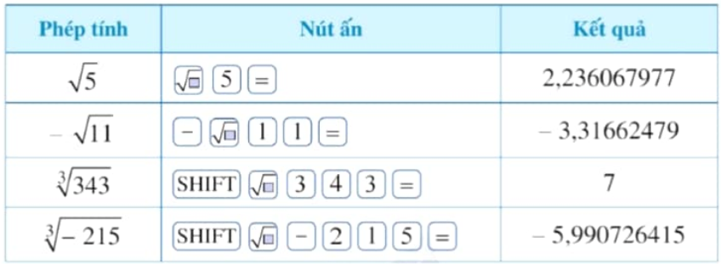
3. Sử dụng máy tính cầm tay để tìm căn bậc hai, căn bậc ba của một số hữu tỉ.
• Ta có thể tính được giá trị (đúng hoặc gần đúng) căn bậc hai, căn bậc ba của một số hữu tỉ bằng máy tính cầm tay
• Để tính căn bậc hai của một số hữu tỉ dương, ta sử dụng phím
• Để tính căn bậc ba của một số hữu tỉ, ta sử dụng phím

Slide 31
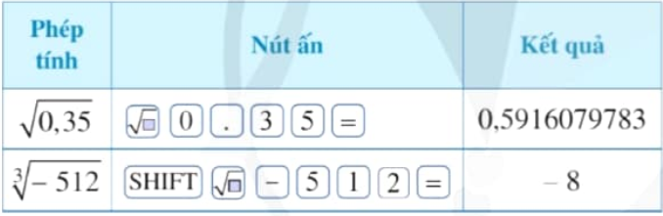
Ví dụ 10. Dùng máy tính cầm tay để tính giá trị đúng hoặc gần đúng
Luyện tập 3: Sử dụng máy tính cầm tay để tính giá trị đúng hoặc gần
đúng trong mỗi trường hợp sau:

Slide 32
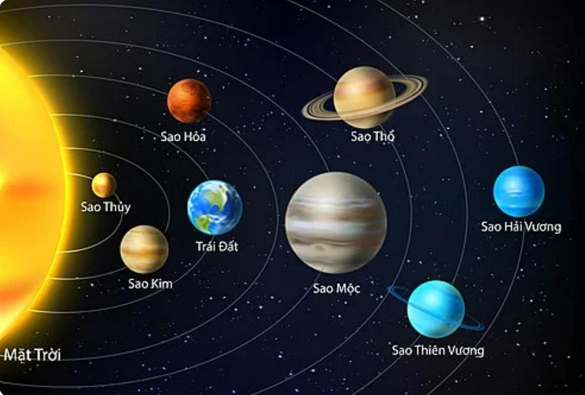
Ví dụ 11. Định luật thứ ba của Kepler về sự chuyển động của các hành tinh trong Hệ Mặt Trời cho biết khoảng cách trung bình d (triệu dặm) từ một hành tinh quay xung quanh Mặt Trời đến Mặt Trời được tính bởi công thức: với t (ngày Trái Đất) là thời gian hành tinh đó quay quanh Mặt trời đúng một vòng.

Slide 33
a) Trái Đất quay một vòng quanh Mặt Trời trong khoảng 365 ngày Trái Đất. Hỏi khoảng cách trung bình giữa Trái Đất và Mặt Trời là bao nhiêu triệu ki-lô-mét (làm tròn kết quả đến hàng phần mười) ? Biết 1 dặm = 1,609344 km.
Giải:
a) Thay vào công thức , ta có:
(triệu dặm)
Đổi triệu dặm triệu km.
Vậy khoảng cách trung bình giữa Trái Đất
và Mặt Trời là triệu km.

Slide 34
b) Một năm Sao Hoả dài bằng 687 ngày trên Trái Đất, nghĩa là Sao Hoả quay xung quanh Mặt Trời đúng một vòng với thời gian bằng 687 ngày Trái Đất. Hỏi khoảng cách trung bình giữa Sao Hoả và Mặt Trời là bao nhiêu triệu ki-lô-mét? (làm tròn kết quả đến hàng phần mười)
Giải:
b) Thay vào công thức , ta có:
(triệu dặm)
Đổi triệu dặm triệu km.
Vậy khoảng cách trung bình giữa Trái Đất
và Mặt Trời là triệu km.

Slide 35
LUYỆN TẬP
BÀI 1. CĂN BẬC HAI VÀ CĂN BẬC BA
CỦA SỐ THỰC
Củng cố lý thuyết, định nghĩa, tính chất về căn bậc hai, căn bậc ba của số thực.
Tính được căn bậc hai, căn bậc ba của số thực.

Slide 36
Bài 1. (SGK – Trang 53). Trong các phát biểu sau, phát biểu nào đúng, phát biểu nào sai?
a) Mỗi số dương có đúng hai căn bậc hai là hai số đối của nhau.
b) Số âm không có căn bậc hai.
c) Số âm không có căn bậc ba.
d) Căn bậc ba của một số dương là số dương.
e) Căn bậc ba của một số âm là số âm.

Slide 37
Bài 2. (SGK – Trang 53) Tìm căn bậc hai của :
a)
b)
c)
d)
Giải:
a) Ta thấy nên căn bậc hai của là và
b) Ta thấy nên căn bậc hai của là và
c) Ta thấy nên căn bậc hai của là và
d) Ta thấy nên căn bậc hai của là và

Slide 38
Bài 3. (SGK – Trang 53) Tìm căn bậc ba của :
a)
b)
c)
d)
Giải:
a)
b)
c)
d)

Slide 39
Bài 4. (SGK – Trang 54) So sánh:
a) và
b) và
d) và
c) và
Giải:
a) Vì nên
c) Vì nên
b) Vì . Do nên
d) Vì .
hay
Do nên
hay

Slide 40
CỦNG CỐ
BÀI 1. CĂN BẬC HAI VÀ CĂN BẬC BA
CỦA SỐ THỰC

Slide 41


LUẬT CHƠI
Ô SỐ MAY MẮN
8
9
9
8
Có 5 ô số may mắn, chọn một ô số và
trả lời câu hỏi, với mỗi câu trả lời đúng
sẽ được quay một lượt và nhận được số
điểm tương ứng.
10
10
8
6
CHÚC CÁC EM MAY MẮN

Slide 42



Ô SỐ
MAY MẮN
8
9
1
2
9
8
5
10
10
3
4
8
6
STOP
PLAY

Slide 43
Câu 1: Căn bậc hai của là:
A. B.
C. D.
và
Đáp án
Câu 1: C

Slide 44
Câu 2: Căn bậc ba của là:
A. B.
C. D.
và
Đáp án
Câu 2: A

Slide 45
Câu 3: Cho hình vẽ, chọn đáp án đúng
Đáp án
Câu 3: D

Slide 46
Đáp án
Câu 4: B

Slide 47
Đáp án
Câu 5: A

Slide 48

HƯỚNG DẪN VỀ NHÀ
- Xem lại toàn bộ nội dung bài đã học.
HS xem lại các bài GV chữa và hướng dẫn làm ở trên lớp.
Hoàn thành các bài tập còn lại trong SGK.

Slide 49



CHÀO TẠM BIỆT
VÀ CHÚC CÁC EM HỌC TỐT!

